Slide 1
PROCEDURAL WORLD GENERATION
Stefano Sbarbaro
Software Engineering 2018

Slide 2
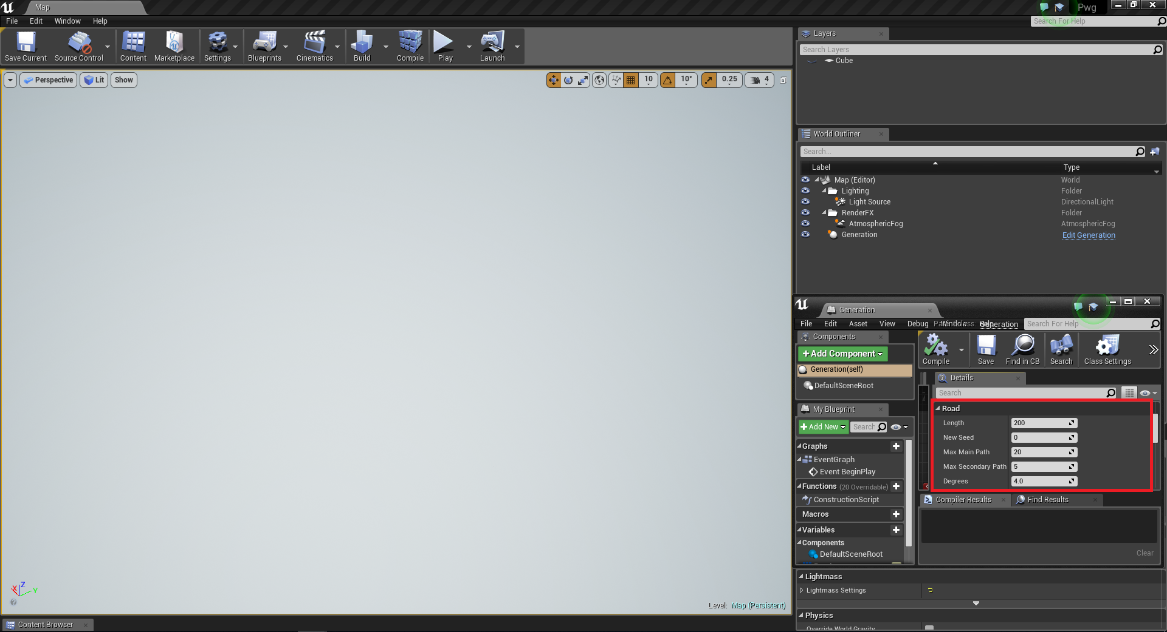
Tramite il riquadro evidenziato nel rettangolo rosso posso cambiare alcune variabili che influenzano in modo significativo lo sviluppo dell’algoritmo di generazione

Slide 3
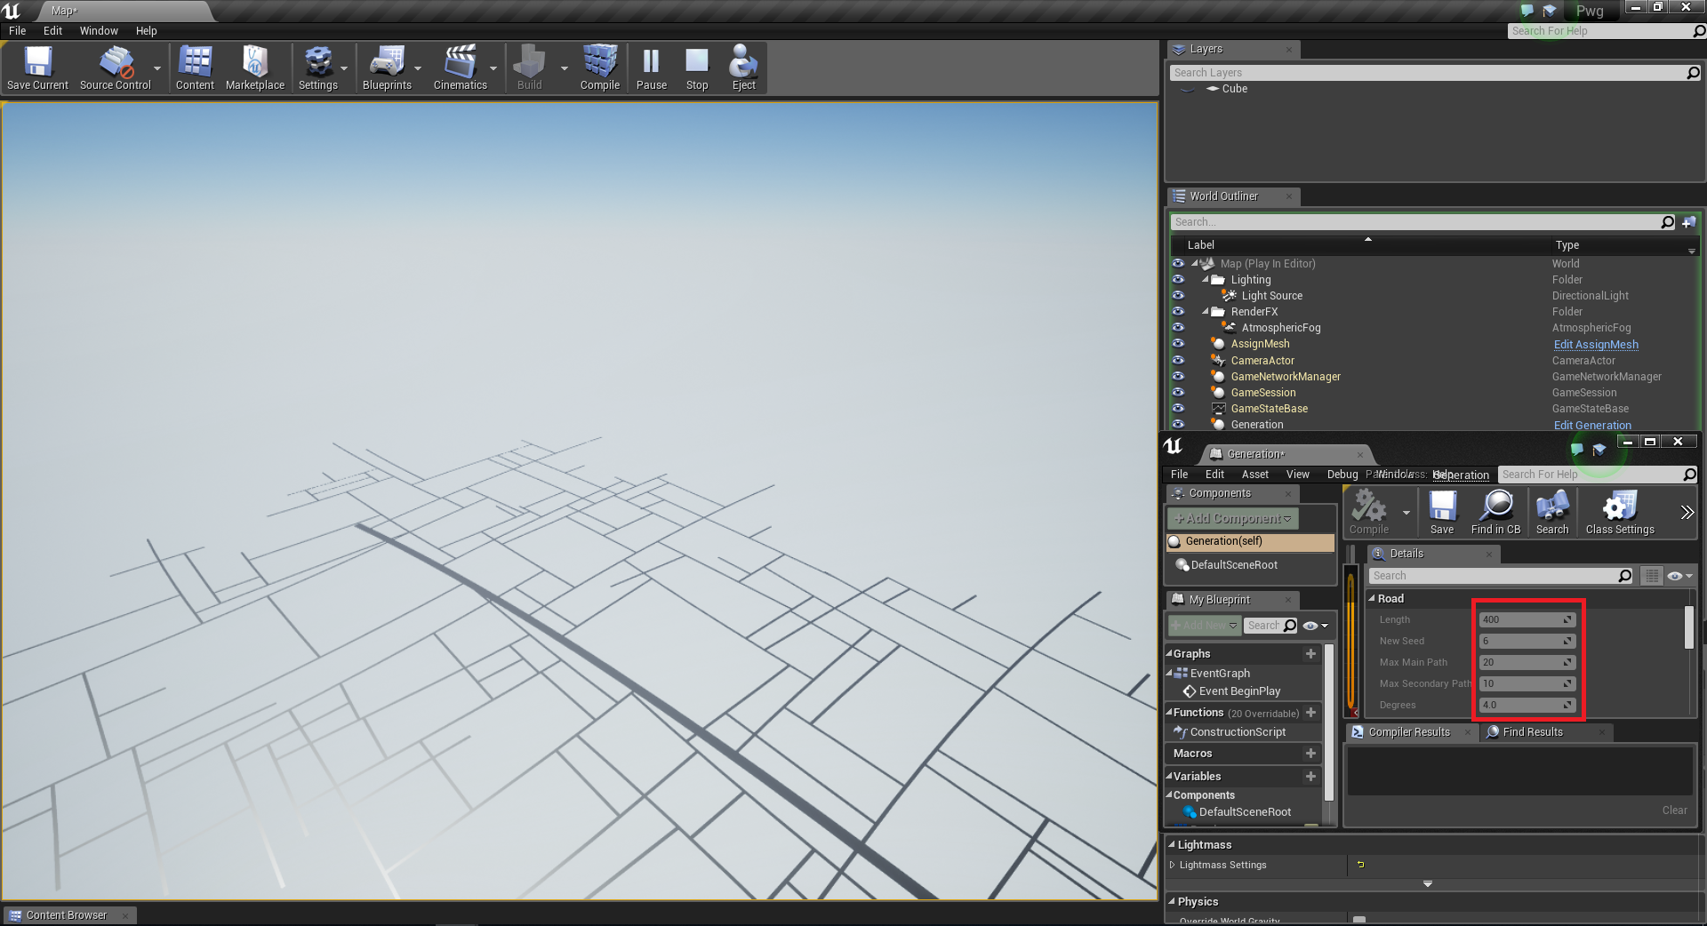
Length specifica una soglia massima sul numero totale di strade generate seed permette di ottenere una mappa diversa ogni volta che si modifica tale parametro MaxMainpath e MaxSecondaryPath pongono un limite sulla generazione consecutiva dello stesso tipo di strade. Degrees è un valore che permette di specificare il massimo grado di cambio di direzione che una strada può avere nei confronti della precedente.

Slide 4
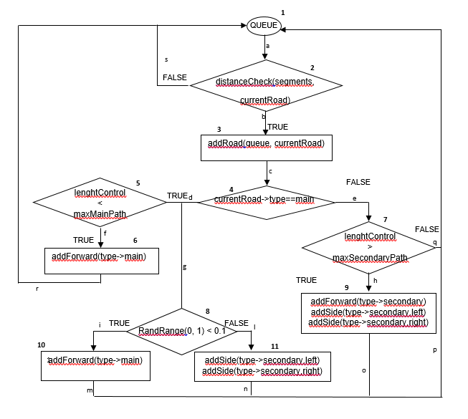
Funzionamento delle scelte effettuate dell’algoritmo

Slide 5
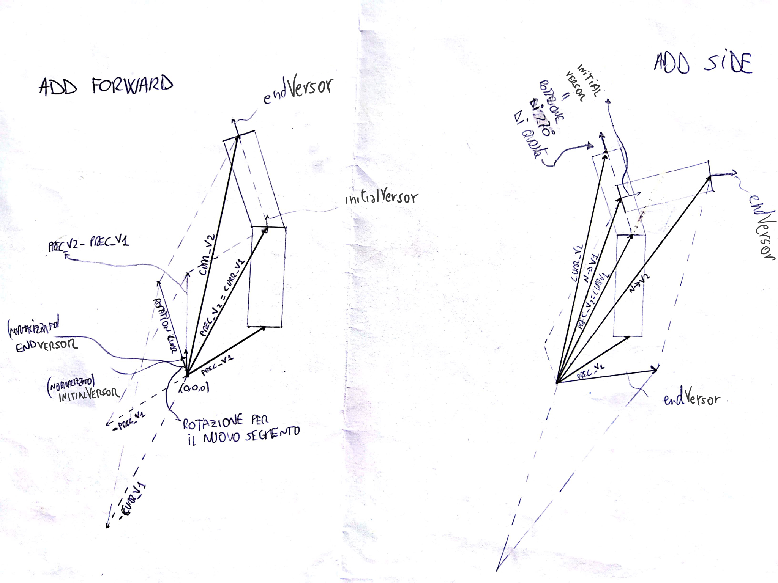
Operazioni di aggiunta di una strada in avanti o di lato rispetto alla strada precedente

Slide 6
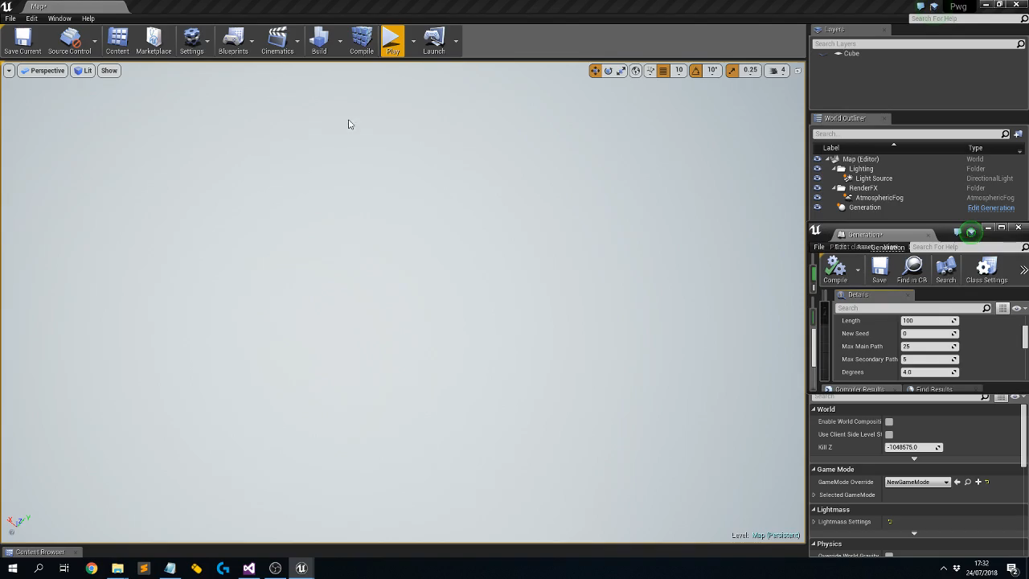

Slide 7
Difficoltà incontrate, Esperienza personale e svolgimento dell’esame
La difficoltà maggiore è stata all’inizio, unreal engine è un software professionale e non è immediato capirne il funzionamento.
tutti i progetti assegnati quest’anno sono diversi (o quasi) tra loro e questo non ha facilitato le cose anche se sicuramente gli studenti degli anni successivi potranno fare riferimento e ricevere qualche ‘dritta’ da noi.

